Slide 1
Territorio e Società
225 Le
Corso di Studio
LE08 Lettere moderne
Ppt 30
a.a. 2022-2023

Slide 2
Geografia dell’agricoltura
L’agricoltura implica – da sempre - un continuo processo di selezione delle specie vegetali e animali in base a specifiche caratteristiche e il controllo della loro riproduzione (→ le specie selezionate sono diverse da quelle presenti in natura)
26% della popolazione mondiale occupato in agricoltura, in progressivo a causa della urbanizzazione e meccanizzazione

Slide 3
Rivoluzioni agricole
Prima: nascita della agricoltura, primi episodi di selezione piante e addomesticamento animali, circa 11.000 anni fa, in varie parti del mondo non collegati fra loro
Seconda: età medievale, introduzione di nuove pratiche in Occidente (da Cina)
  Vomere metallico, sostituzione buoi con cavalli, rotazione delle colture (XVII-XVIII secolo) / maggese
  Rivoluzione industriale- meccanizzazione delle lavorazioni
  Terza: XX secolo - in corso, risultato delle innovazioni tecnologiche e nuove pratiche colturali
    - meccanizzazione estensiva, irrigazione artificiale, fitofarmacie e fertilizzanti chimici, biotecnologie

Slide 4
Rivoluzioni agricole
Novità principale XX secolo : introduzione trattori
Conseguenze:
Riduzione del numero dei lavoratori necessari
Ampliamento delle estensioni delle superfici lavorate in una giornata di lavoro
Passaggio da policoltura a monocoltura
Eliminazione degli animali da lavoro
Massiccio uso di prodotti chimici di sintesi
Raddoppio aree irrigate

Slide 5
Rivoluzioni agricole
Biotecnologie agrarie/ incroci / ingegneria genetica
Rivoluzione verde: grande aumento della produzione di cereali (1965-1985) in Asia e America latina, con diffusione di nuove varietà di grano, riso e granoturco. Finalizzata al superamento di deficienze/ carestie alimentari, gestita da Stati
Rivoluzione genetica: elaborazione di nuove tipologie colturali (a partire anni 80 secolo XX) mediante l’elaborazione del dna delle piante a scopi di miglior resa, gestita da imprese private, brevetti di multinazionali, sementi sterili (terminator seeds).

Slide 6
Sistemi agricoli
Agricoltura: sistema per produrre cibo
Comprende
    gestione terreni (infrastrutture)
    Input (lavoro, macchinari, fertilizzanti)
    Output (prodotti agricoli)
    Consumatori
    flussi di relazione fra i diversi attori

Slide 7
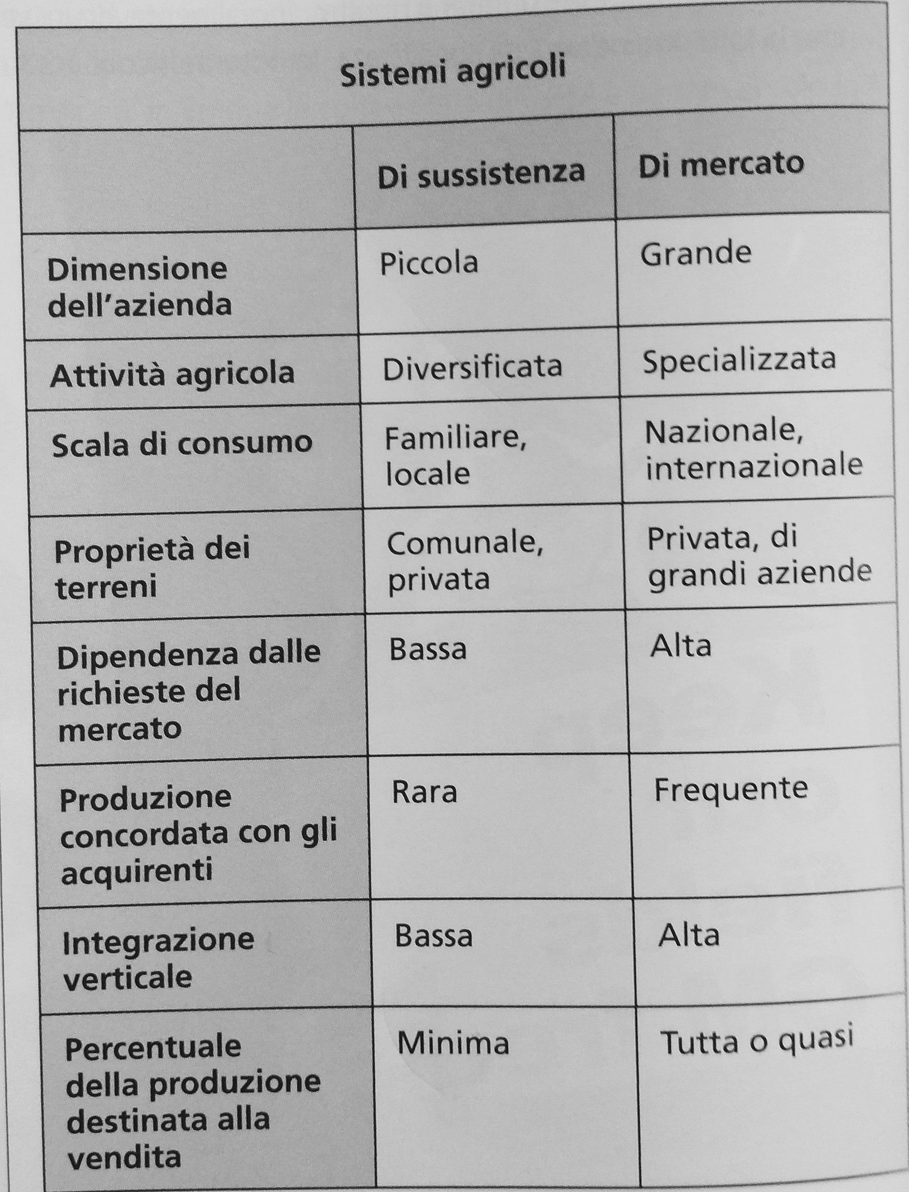
Agricoltura di sussistenza
(autoconsumo, indipendente dal mercato) vs.
Agricoltura di mercato
(richieste di mercato, distanza fra produzione e distribuzione)

Slide 8
Agricoltura di sussistenza
Sistema agricolo indipendente dalle richieste di mercato globale, o cui prodotti sono in gran parte consumati dai produttori e dalle loro famiglie e in piccola parte scambiati e venduti sul mercato locale
Quattro tipologie
Agricoltura itinerante
Coltivazione del riso
Piccole aziende agricole e allevamento
Pastorizia

Slide 9
Agricoltura itinerante
Agricoltura itinerante: sistema agricolo che usa il fuoco per ripulire i terreni dalla vegetazione spontanea, rendendoli adatti a essere coltivati per un certo periodo, al termine del quale si passa a fare lo stesso con un altro terreno
L’agricoltura itinerante è anche definita “bush fallow”, “slash and burn” (taglia e brucia), swidden (“campo bruciato”), milpa (nell'America Centrale) e ladang (in Indonesia).
Ancora usata in varie parti del sud del mondo
Varie conseguenze
Può essere sostenibile

Slide 10
Coltivazione del riso
Irrigua, quindi una dei primi esempi di agricoltura intensiva (cioè caratterizzata da un’elevata quantità di forza lavoro, capitali e attrezzature in relazione alla superficie coltivata)
Produzione maggiore (e consumo) in Asia, ma grande produttore anche USA
Differenziazione territoriale basata su meccanizzazione intensa

Slide 11
Piccole aziende
Appartengono a una fase superata dei sistemi agricoli dei paesi avanzati
Presente in sud del mondo, come risposta alle condizioni socio economiche, climatiche e dei suoli
Scarsa varietà di uso di specie
Limitato ricorso all’irrigazione e ai fertilizzanti
Testimonianze nel paesaggio europeo

Slide 12
Pastorizia
Allevamento di bestiame all’aperto
In zone dove si coltiva meno (aree apine e prealpine)
Mobilità delle persone e degli animali / transumanza (cicli regionali)
Scarso controllo statale
Ex monticazione alpina italiana / regionale

Slide 13
Agricoltura di mercato
Quella in cui i contadini non sono i principali consumatori dei beni agricoli prodotti, che sono destinati a essere venduti a aziende trasformatrici dell’industria agro-alimentare (agribusiness)
Caratteristica è la integrazione verticale, che prevede che una singola azienda controlli due o più fasi della produzione e distribuzione di un bene, definite su base contrattuale.
Industria alimentare come intermediario fra produttori e consumatori

Slide 14
Agricoltura di mercato - tipologie
È agricoltura commerciale / agribusiness
Piantagioni
Orticoltura commerciale, agricoltura specializzata e agricoltura mediterranea
Allevamento commerciale di animali da latte
Aziende agricole miste, con produzione di foraggio e allevamento
Cereagricoltura commerciale e l’allevamento estensivo di bestiame

Slide 15
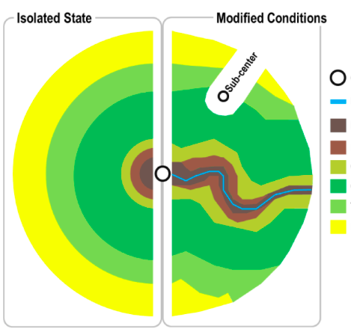
Modello di Von Thunen
(inizi xix secolo)
La distanza dal mercato influenza il tipo di coltivazione
Città mercato
Fiume navigabile
Orticoltura commerciale e produzione di latte
Boschi (legna da ardere e da lavoro)
Allevamento in stalla
Allevamento estensivo, prati, pascoli e maggese
Cereagricoltura a rotazione su tre campi
Allevamento estensivo di bestiame

Slide 16
Agricoltura, ambiente e globalizzazione
Desertificazione: isterilimento di terra per eccesso sfruttamento pascoli, modifiche uso acque, salinizzazione terreni
Agricoltura sostenibile: tecniche agricole che permettono una gestione dell’attività agricola riducendo l’impatto sull’ambiente senza comprometterne la reddittività (agricoltura biologica)
Agricoltura e globalizzazione: distribuzione di prodotti in continenti diversi dall’origine, crisi delle piccole produzioni locali, pressione dell’Organizzazione Mondiale del Commercio (WTO) per cessazione dei dazi doganali e degli aiuti statali; consuetudine alimentari cambiate, transizione alimentare verso modello occidentale; mondializzazione modello supermercato.
Agricoltura e città: urbanizzazione senza spazi agricoli; esigenze in momenti di crisi; dipendenza dal mercato; perdita della biodiversità; sistemi di conservazione vs. qualità prodotti; orti urbani e agricoltura peri-urbana

Slide 17
Agricoltura e gestione politica del territorio – Unione europea
Agricoltura in Europa e la politica agraria comunitaria: metà della superficie della UE è adibita a uso agricolo. Il 40% del bilancio destinato all’agricoltura
Sostenuta dall’Unione per tradizione/ gestione territorio.
Assi portanti della Politica agraria comunitaria (strategia PAC «Europa 2020»)
  Produzione alimentare economicamente redditizia
  Gestione sostenibile delle risorse naturali e azione in favore del clima
  Mantenimento dell’equilibrio territoriale e delle diversità delle zone rurali
https://web.archive.org/web/20100525040726/http://ec.europa.eu/agriculture/index_it.htm
https://www.europarl.europa.eu/factsheets/it/sheet/113/verso-una-politica-agricola-comune-dopo-il-2020

